Slide 1
LIMBA ENGLEZA SI MAREA BRITANIE ENGLISH LANGUAGE AND GREAT BRITAIN (clasa a V-a, Limba 2/clase primare)
Teacher Loredana D-Sima

Slide 2
ENGLISH SPEAKING COUNTRIES
Pe Glob sunt 195 de tari.
94 de tari au engleza ca limba oficiala.

Slide 3
ENGLISH SPEAKING COUNTRIES
Stim deci ca peste jumatate dintre tarile din lume au limba oficiala engleza.
Cele mai cunoscute sunt : Regatul Unit /Marea Britanie
Canada
Australia
Noua Zeelanda
Statele Unite ale Americii (USA)
Irlanda

Slide 4
ENGLISH SPEAKING COUNTRIES
Engleza este cea mai folosita limba pe Glob.
In toate tarile copiii invata engeleza in scoala ca limba straina (unde nu este limba nativa). La fel se intampla si in Romania.
Limba oficiala in Uniunea Europeana este tot limba engleza.
Cele mai cunoscute filme, cele de la Hollywood-SUA, sunt tot in engleza.
Cele mai ascultate cantece pe Glob, sunt tot cele in limba engleza.
In ziua de azi, absolut toata lumea vorbeste limba engleza, a devenit limba universala.

Slide 5
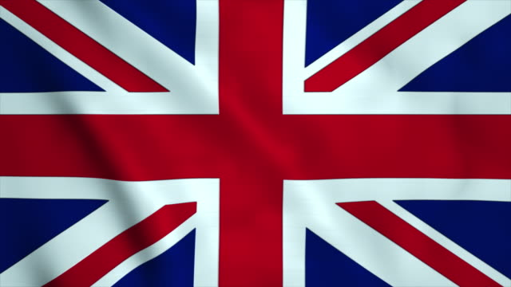
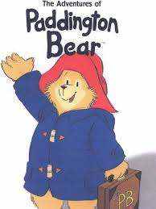
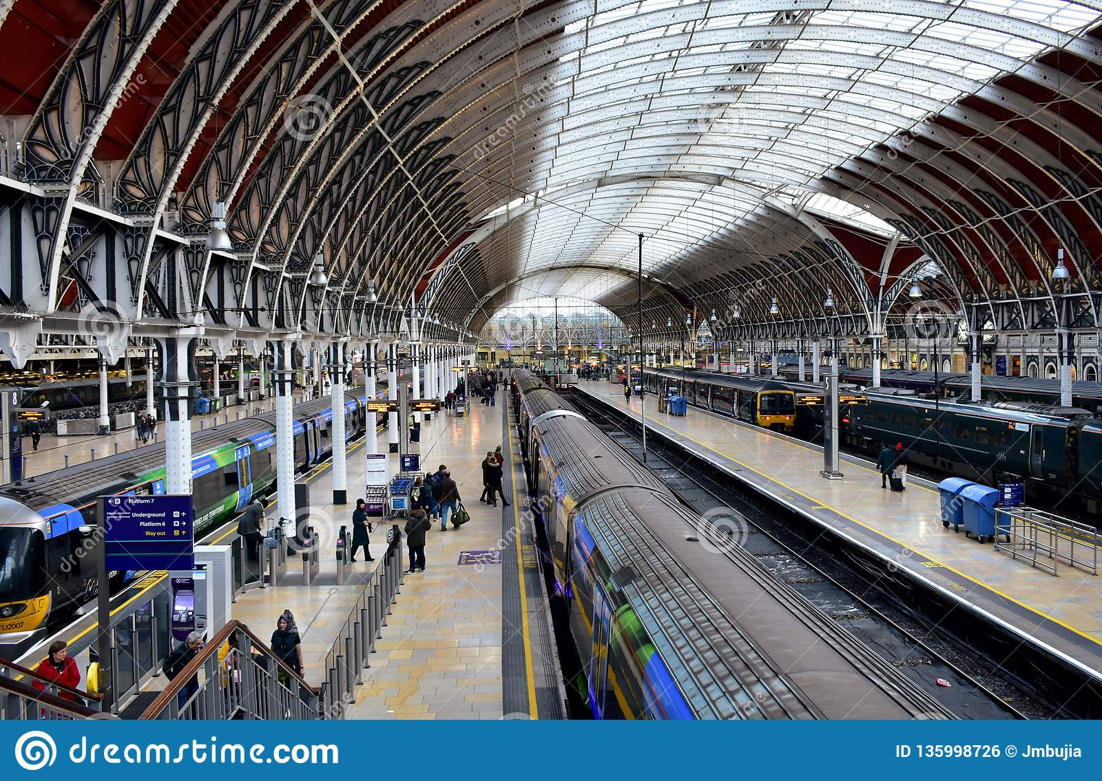
UK REGATUL UNIT
Recunoasteti personajul de desen animat?
Ursuletul Paddington este din UK.
De fapt, in Anglia este si o gara cu acest nume,
Gara Paddington.

Slide 6
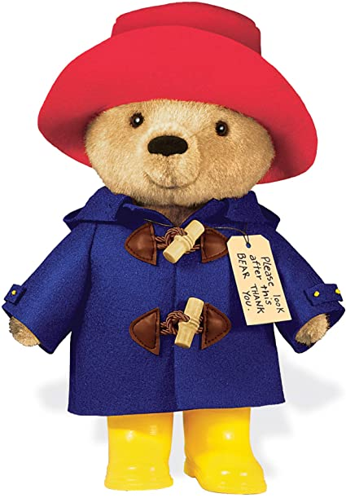
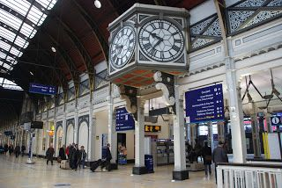
UK REGATUL UNIT
cartoon -desen animat
bear -urs
train - tren
railway station/train station
- gara
England -Anglia

Slide 7
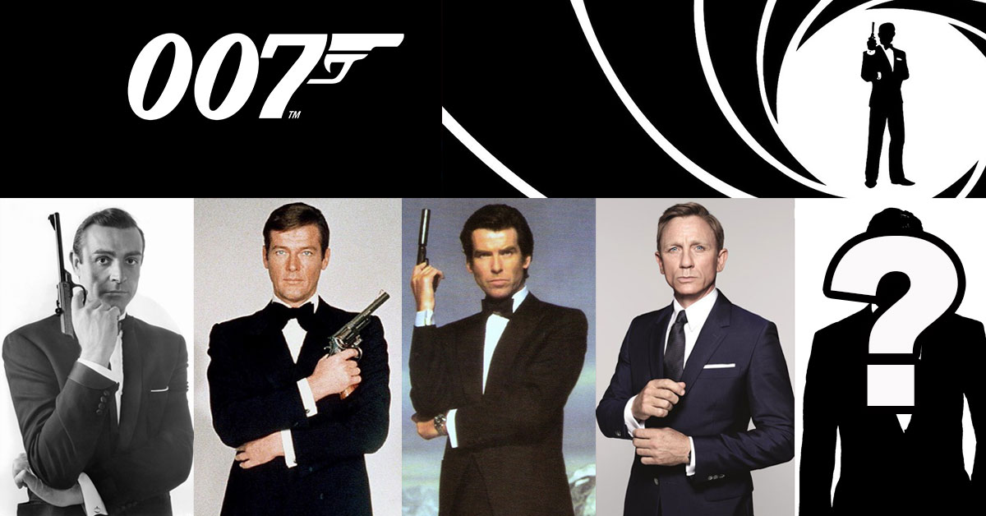
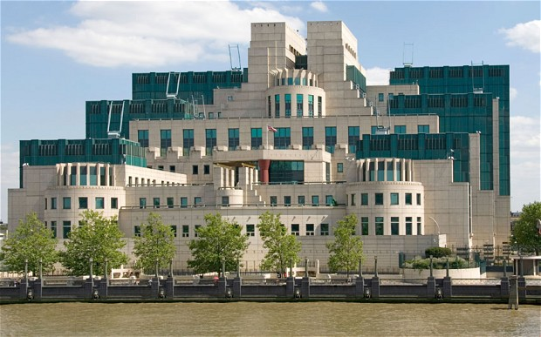
UK REGATUL UNIT
James Bond. Sigur il stiti din filme. Personajul este spion britanic.
Agentia pentru care lucreaza personajul exista cu adevart in Londra.
Aceasta este
cladirea:

Slide 8
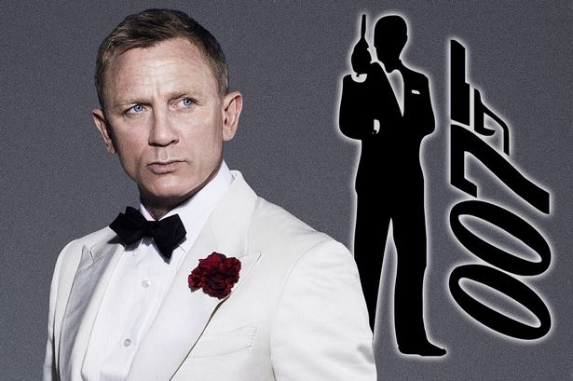
UK REGATUL UNIT
movie/film –film
spy – spion
London –Londra
building -cladire

Slide 9
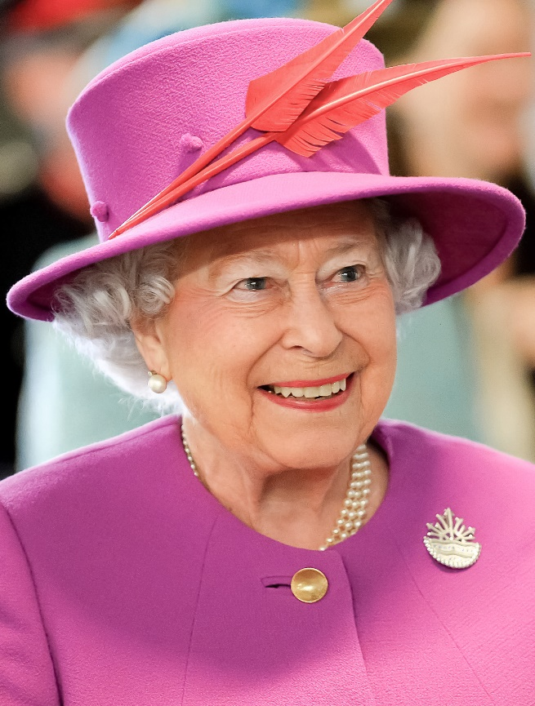
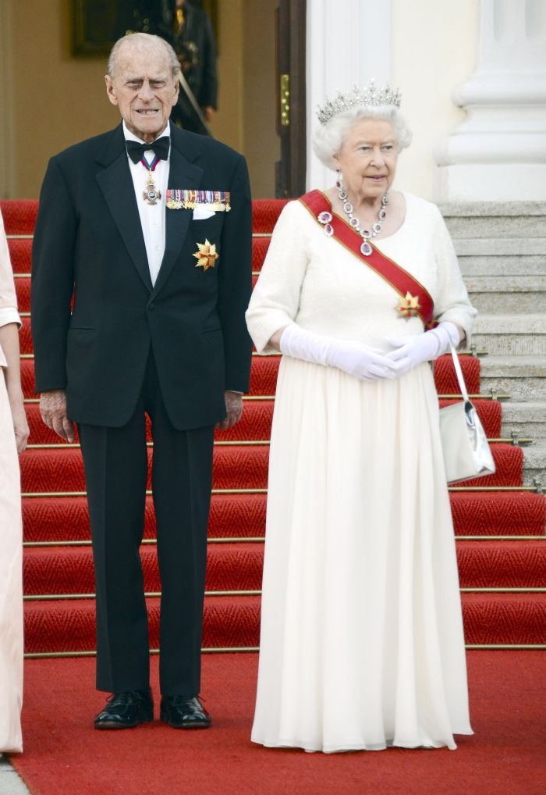
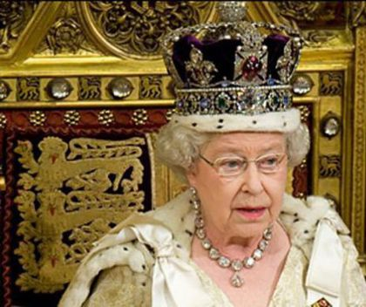
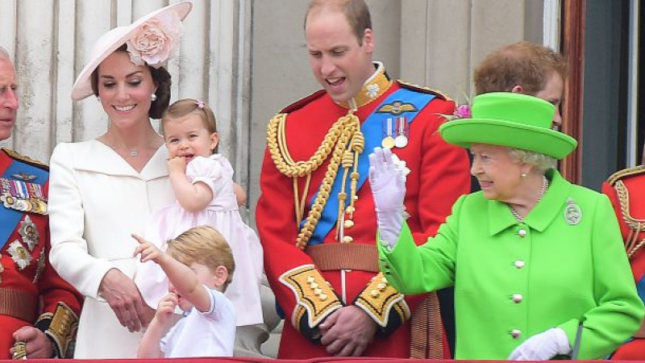
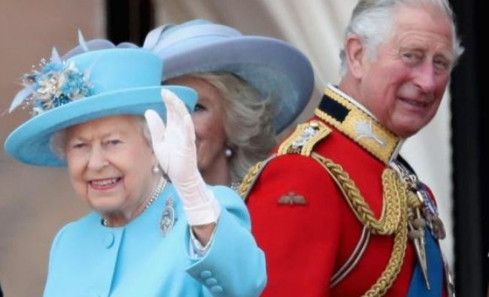
UK REGATUL UNIT
REGINA Marii Britanii, Elisabeta a II-a.
Marea Britanie este monarhie, adica are regina sau rege.

Slide 10
UK REGATUL UNIT
QUEEN ELISABETH II
Great Britain -Marea Britanie
Queen -regina
King- rege

Slide 11
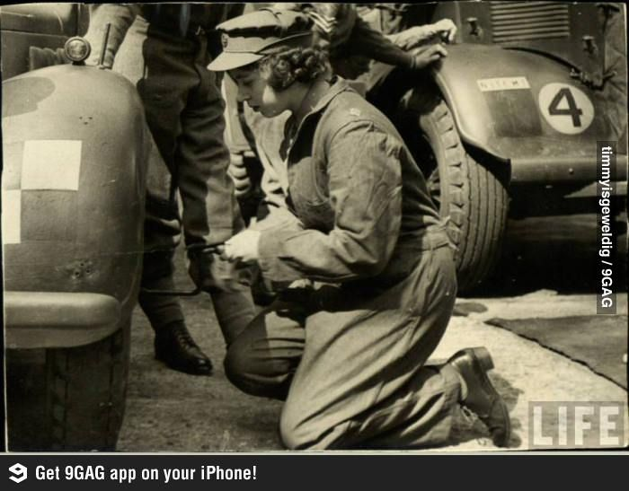
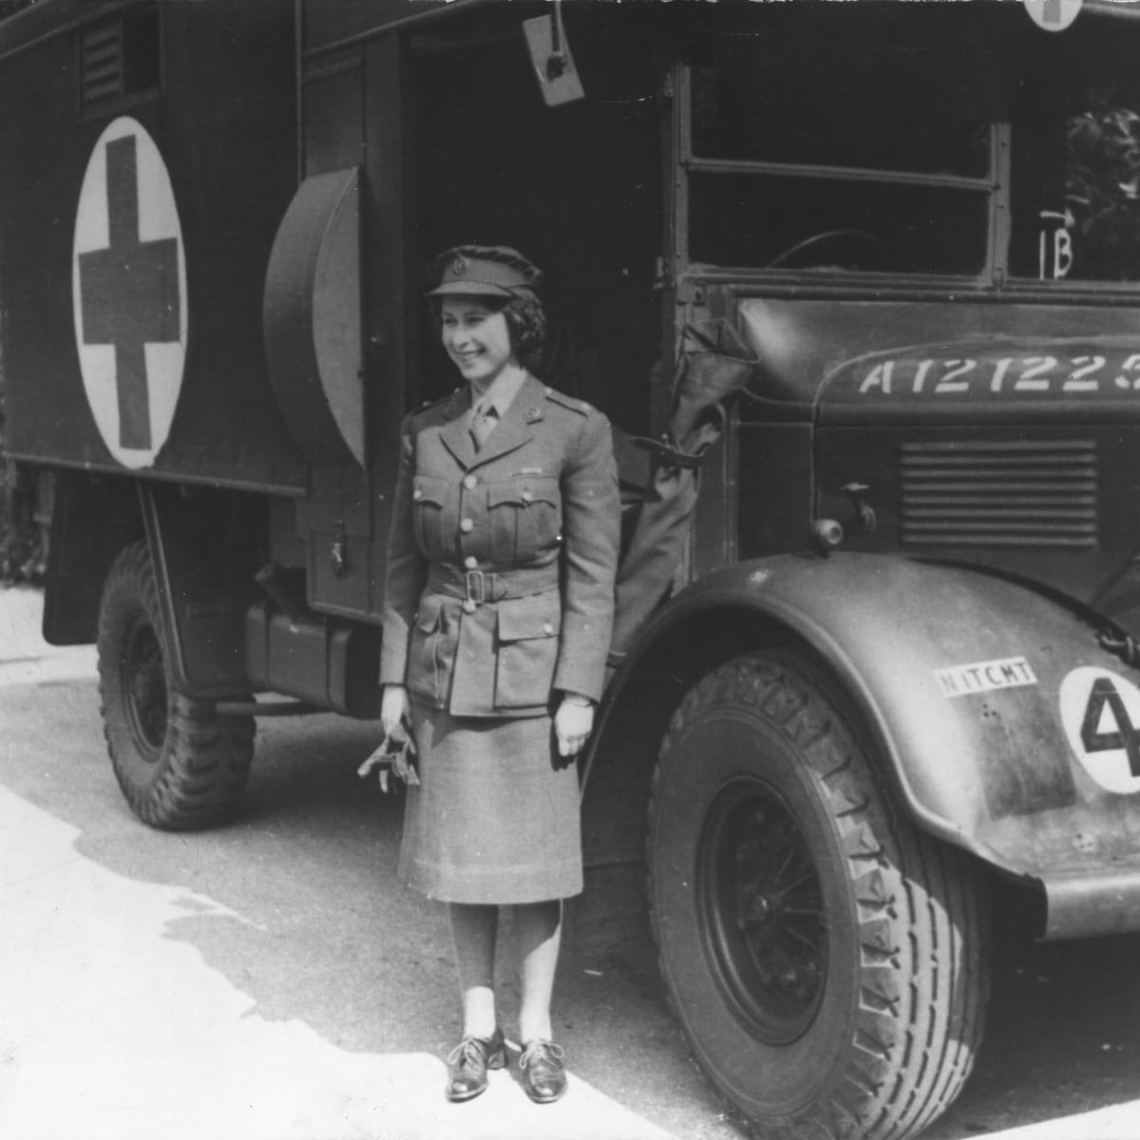
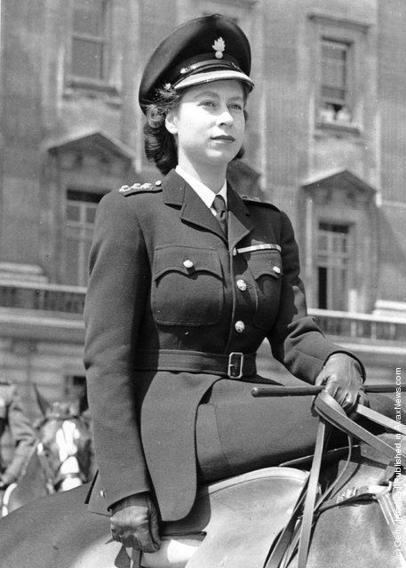
UK REGATUL UNIT
QUEEN ELISABETH II
In tinerete, Regina Elisabeta a participat la al II-lea razboi mondial. Ea a fost sofer si mecanic in razboi.

Slide 12
UK REGATUL UNIT
QUEEN ELISABETH II
Driver – sofer
Mechanic -mecanic

Slide 13
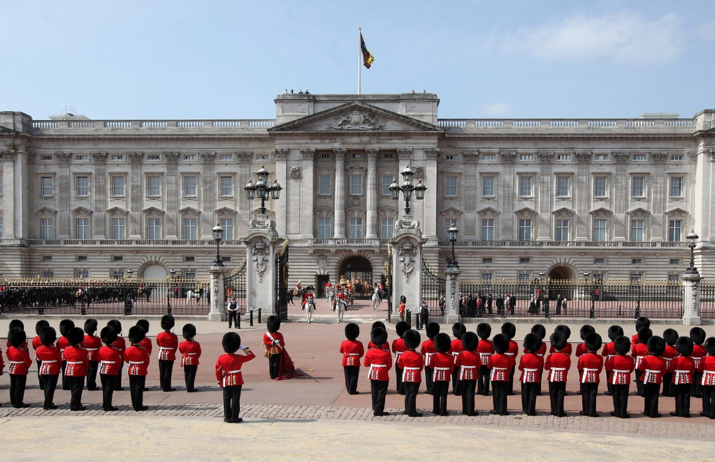
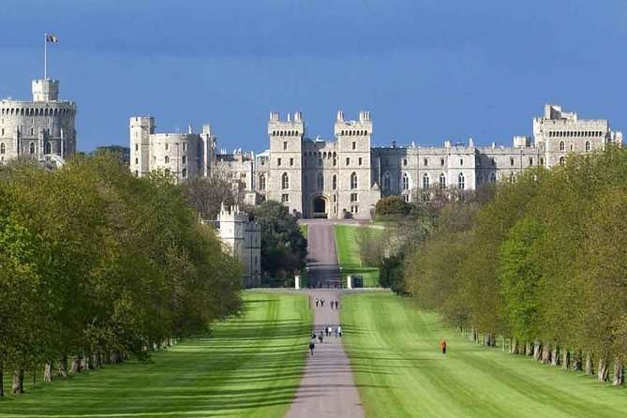
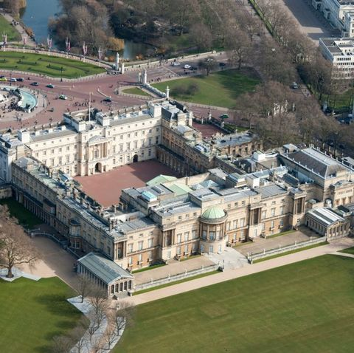
UK REGATUL UNIT
Palatul Buckingham din Londra este principala resedinta a reginei. This is where the Queen lives. During the Covid lockdown she moved to the Windsor Castle.
Ea mai are si alte resedinte. De exemplu, in perioada de carantina a epidemiei Covid, ea s-a aflat la:
Castelul Windsor.

Slide 14
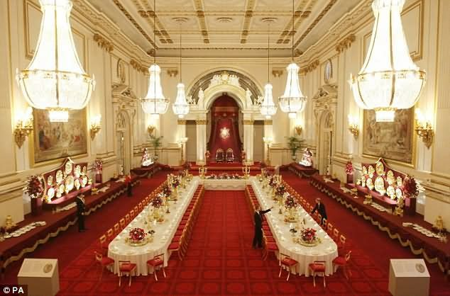
UK REGATUL UNIT
Palat – palace
Castel –castle

Slide 15
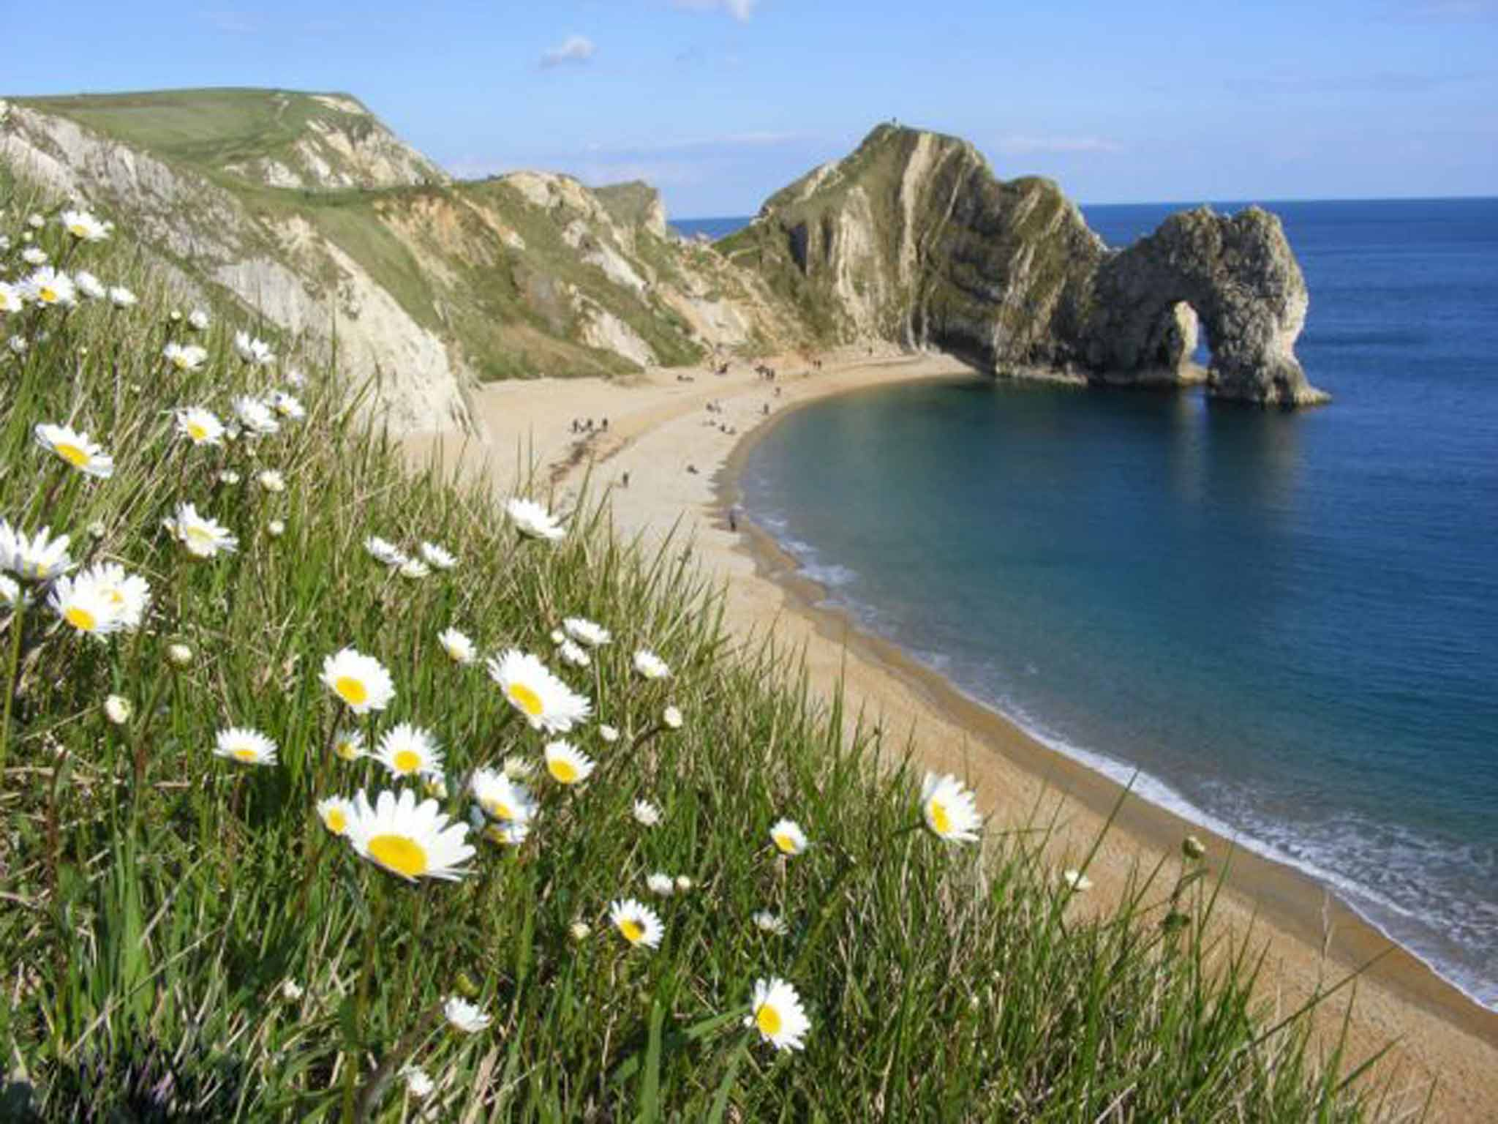
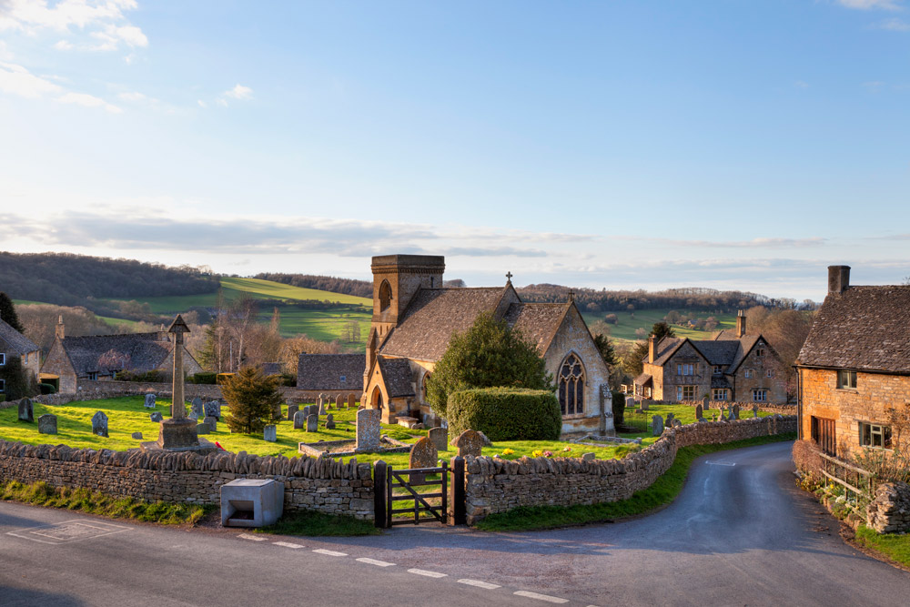
UK REGATUL UNIT
Marea Britanie este cunoscuta in toata lumea pentru peisajele sale.
Foarte multi turisti merg acolo sa viziteze. Priveste imaginile si spune daca si tie iti plac?

Slide 16
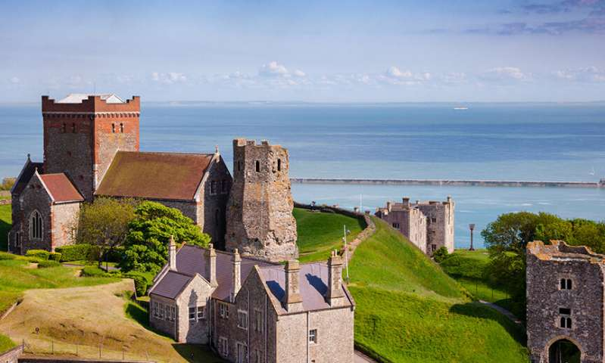
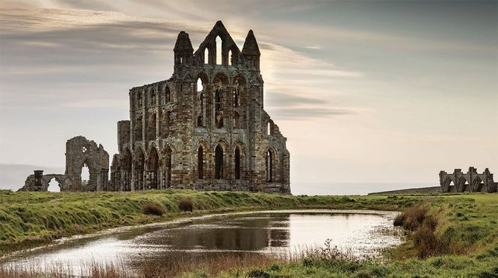
UK REGATUL UNIT
Priveste imaginile si spune daca si tie iti plac?
What is your opinion about these pictures?

Slide 17
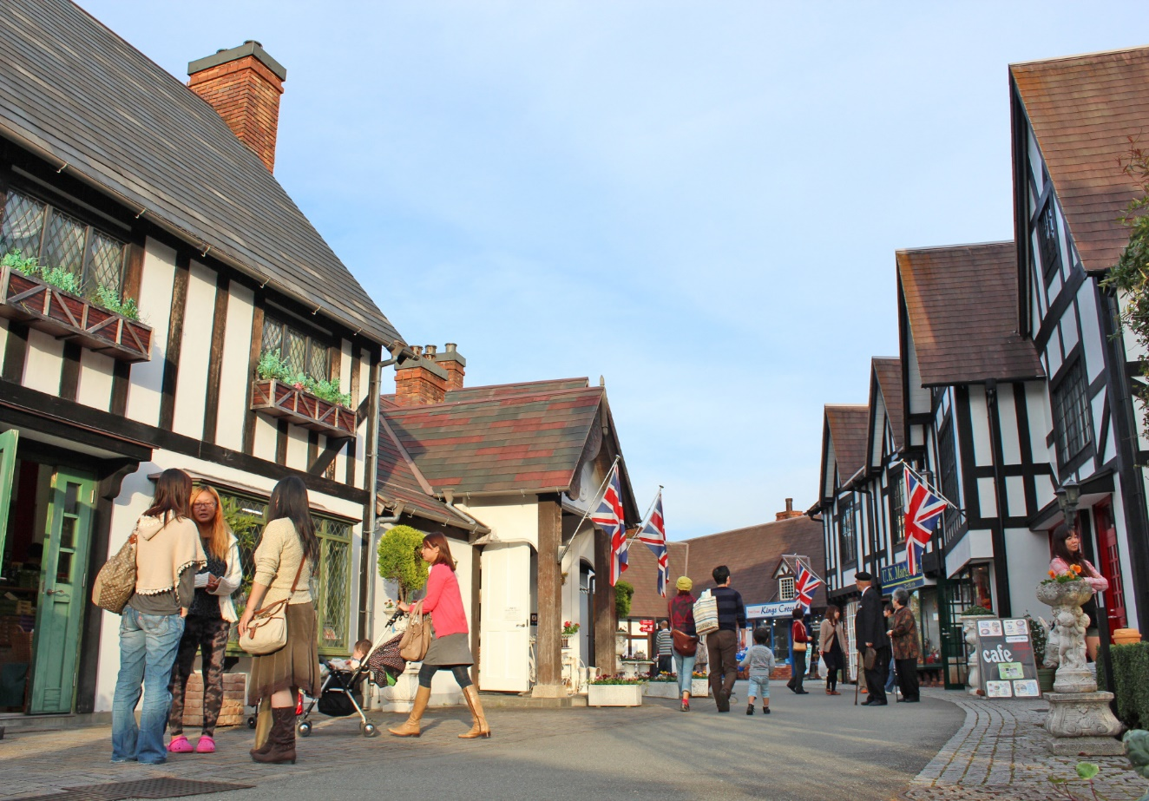
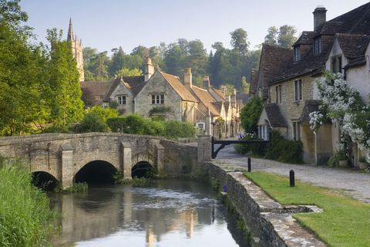
UK REGATUL UNIT
Orasele si satele sunt foarte ingrijite si curate, de aceea este placut sa te plimbi.
Spune cum este la tine. Tell us a few words about your town/village/country?

Slide 18
UK REGATUL UNIT
CHESTIONAR/IDEI DE DISCUTII
In cate tari din lume se vorbeste limba engleza?
Cum se numeste Regina Marii Britanii? Din ce ai vazut, ce parere ai despre ea?
Cum sunt satele in Anglia? Curate sau e gunoi pe strazi? Dar pe malul apei? Fa o comparatie cu localitatea unde locuiesti tu.
--------------------------------------------------------------------------------------
Scrie pe caiet cuvintele in engleza si romana din aceasta rezentare si incearca sa faci desene potrivite pentru cat mai multe cuvinte.
Deseneaza steagul MARII BRITANII pe caiet sau pe o coala de hartie.

Slide 19
Limba engleza si Marea Britanie
Data urmatoare, veti afla detalii despre alte tari in care se vorbeste engleza.
Teacher Loredana D-Sima

